Slide 1

%
Chào mừng các thầy cô đã đến
Tiết Dự giờ
TOÁN-LỚP 2
Người dạy: Nguyễn Thị Hồng

Slide 2
Kiểm tra bài cũ

Slide 3
Bài toán: Mỗi học sinh được mượn 4 quyển sách. Hỏi 8 học sinh mượn được bao nhiêu quyển sách?
x
Bài giải
Số quyển sách 8 học sinh được mượn là:
4 x 8 = 32 (quyển)
Đáp số: 32 quyển sách

Slide 4
6 ô chia thành 2 phần bằng nhau, mỗi phần có 3 ô.
3 x 2 = 6

Slide 5

Bài Mới:
Phép chia

Slide 6
6 ô chia thành 2 phần bằng nhau, mỗi phần có 3 ô.

Slide 7
Ta có phép chia để tìm số ô trong mỗi phần:
6 : 2 = 3
Đọc là “sáu chia hai bằng ba”
Dấu : gọi là dấu chia
Viết là 6 : 2 = 3

Slide 9
6 ô chia mỗi phần 3 ô thì được 2 phần.

Slide 10
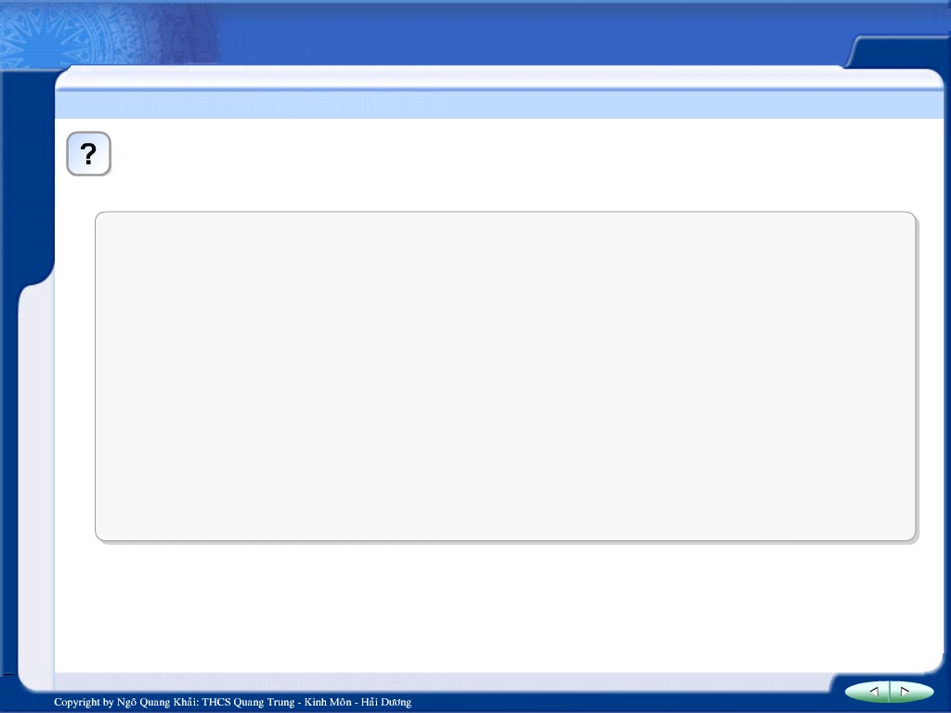
Ta có phép chia để tìm số phần,mỗi phần có 3 ô:
6 : 3 = 2
Đọc là “sáu chia ba bằng hai”
Viết là 6 : 3 = 2.

Slide 12
6:2=3
3 x 2 = 6
6:3=2
Từ một phép nhân ban đầu,ta có thể hình thành nên hai phép chia tương ứng

Slide 14








Bài 1. Cho phép nhân, viết hai phép chia (theo mẫu):
Mẫu :
4 x 2 = 8
8 : 2 = 4
8 : 4 = 2

Slide 15
a ) 3 x 5 = 15
3 x 5 = 15
15 : 3 = 5
15 : 5 = 3

Slide 16

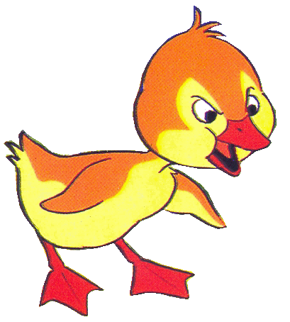

b ) 4 x 3 = 12
4 x 3 = 12
12 : 4 = 3
12 : 3 = 4

Slide 17
c ) 2 x 5 = 10
2 x 5 = 10
10 : 5 = 2
10 : 2 = 5

Slide 18
Bài 2 : Tính
3 x 4 =
12 : 3 =
12 : 4 =
12
4 x 5 =
20 : 4 =
20 : 5 =
20
a )
b )
4
5
3
4

Slide 19

TRÒ CHƠI
KẾT BẠN

Slide 20

Củng cố , Dặn dò

Slide 21

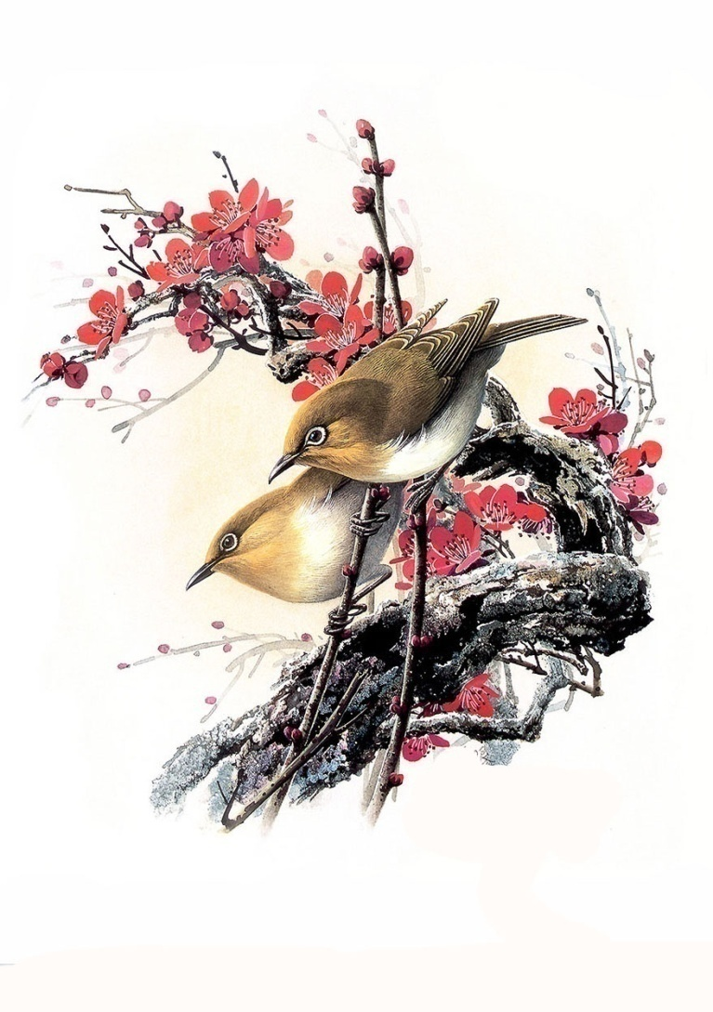


Tiết học
Đến đây là kết thúc.
Hẹn gặp lại!

